Slide 1
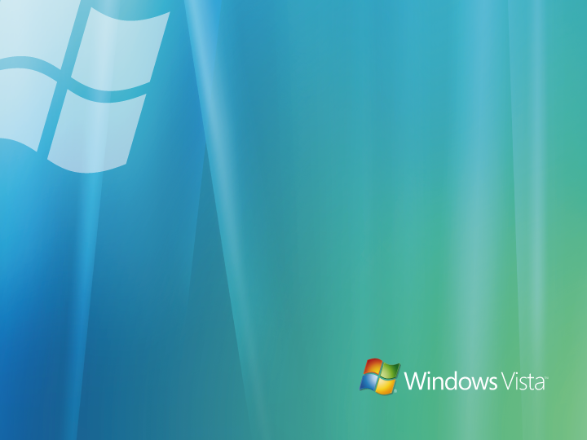
Vývoj aplikací pro Windows Vista
WPF aka “Avalon”

Slide 2
Pár informací na úvod

Slide 3

Typy WinFX aplikací I.
Podle prostředí ve kterém běží
  Lokální aplikace
    Běží jako normální aplikace s neomezenými právy
    Jsou instalovány obvyklým způsobem (lze použít ClickOnce)
  Webové aplikace
    Hostovány ve Webovém prohlížeči (Internet Explorer)
    Běží v „sandboxu“ a mají omezená práva
    Díky tomu, že se jedná o řízený kód nejsou nebezpečné
    Lze je snadno upravit na lokální

Slide 4
Typy WinFX aplikací II.
Podle vzhledu UI a způsobu ovládání
  Okení aplikace
    Standardní windows aplikace jak je známe
    Komunikují prostřednictvím oken a dialogů
  Navigační aplikace
    Chovají se podobně jako webové
    Založeny na navigaci mezi stránkami
    (mají také historii navštívených stránek)
    Webové aplikace (viz předchozí slide) jsou vždy navigační

Slide 5
DEMO
Navigační aplikace:
  WPF\AppModel\SimpleIUI2
Navigační aplikace:
  WPF\AppModel\SimpleIUI2

Slide 6
Nejvýraznější rozdíly oproti WinForms
Model vykreslování
  Žádná obsluha zprávy WM_PAINT
  Vše se popíše (deklarativně) pomocí objektové struktury
  O vykreslování se (většinou) není třeba starat
Vnořování (ovládacích) prvků
  Cokoliv lze vložit do čehokoliv
Lze nahradit vzhled ovládacích prvků
  Například Button je funkčnost a vzhled
  Výchozí vzhled je ale možné nahradit vlastním (Skins)

Slide 7
DEMO
  SparkleDemo

Slide 8
Tak teď již konečně začnem…

Slide 9
Hello world
Soubor “MyApp.xaml”
  Reprezentuje aplikaci a otevírá výchozí stránku
Soubor “Page1.xaml”
  Reprezentuje stránku, která se otevře v navigačním okně
<Application xmlns="http://schemas.microsoft.com/winfx/avalon/2005"
StartupUri="Page1.xaml“ />
<Page xmlns="http://schemas.microsoft.com/winfx/avalon/2005">
<StackPanel>
<TextBlock>Hello World!</TextBlock>
</StackPanel>
</Page>

Slide 10
Zpracování událostí
Soubor “Page1.xaml”
Soubor “Page1.xaml.cs”
<Page xmlns="http://schemas.microsoft.com/winfx/avalon/2005"
xmlns:x="http://schemas.microsoft.com/winfx/xaml/2005"
x:Class="Demo.Page1">
<StackPanel>
<Button Name=“btnHello” Click=“ClickMe”>Click me!</Button>
</StackPanel>
</Page>
using System.Windows;
using System.Windows.Controls;
namespace Demo {
public partial class Page1 : Page {
void ClickMe(object sender, RoutedEventArgs e) {
btnHello.Content = "Hello World";
}
}
}

Slide 11
Kompilace
Jak vzniká stránka (nebo okno)
  Soubor "Page.xaml.cs“ obsahuje kód partial třídy
    Obsluha událostí a libovolný kód…
  Z "Page.xaml“ se vygeneruje druhá část partial třídy
    Proměnné pro přístup k ovládacím prvkům
    Načítání XAML popisu, podle kterého se prvky vytváří
    .. a propojení událostí

Slide 12
Vlastnosti a události
Nastavování vlastností
  Intuitivně pomocí XML atributů
  U složitých vlastností potřebujeme přiřadit objekt
  pomocí zvláštního elementu tzv. „property element syntax“
<!-- Xml atributy -->
<Button Background="Green" Windth="200" />
<!-- Property element syntax -->
<Button>
<Button.Background>
<HorizontalGradient StartColor="Green" EndColor="Black"/>
</Button.Background>
</Button>

Slide 13
Vlastnosti a události
Nastavování vlastností
  Vlastnosti lze samozřejmě měnit z kódu
<!– XAML -->
<Button Name="btnHello" Click="btnHelloClicked">Click me!</Button>
// C#
void btnHelloClicked(object sender, RoutedEventArgs e)
{
btnHello.Content = "Hello world!";
btnHello.Background = new SolidColorBrush(Colors.GreenYellow);
}

Slide 14
Vlastnosti a události
Attached properties
  Vlastnosti, které jsou přidány každému elementu který se nachází v nějakém jiném
  Například prvek Canvas přidává Left a Top
<!-- XAML -->
<Canvas>
<Button Canvas.Left="20" Canvas.Top="20"
Click="btnClicked" Content="Click me!" />
</Canvas>
// C#
void btnClicked(object sender, RoutedEventArgs e)
{
Canvas.SetLeft((UIElement)sender, 120);
}

Slide 15
Vlastnosti a události
Co dále umožňují vlastnosti v WPF
  Propojení s daty, animace atd…
  Dědění vlastností od rodiče ve stromě elementů
Jak fungují vlastnosti
  Toto nelze dosáhnout pomocí .NET CLR vlastností
  Ve skutečnosti existuje ke každé vlastnosti objekt,
  který ji popisuje a pomocí něj se nastavuje a čte hodnota
// nastavení vlastnosti..
btnHello.Background = new SolidColorBrush(Colors.GreenYellow)
// ..je ekvivalentní volání:
btnHello.SetValue(
Button.BackgroundProperty,
new SolidColorBrush(Colors.GreenYellow));

Slide 16
DEMO
Hello world:
  WPF\Intro\QuickStart1
Tvorba layoutu:
  WPF\Intro\QuickStart3
Zpracování událostí:
  WPF\Intro\QuickStart4

Slide 17
Vlastnosti a události
RoutedEvents - Události ve WPF
  Události se dají registrovat v XAML
  Nebo stejně jako ve WinForms přidávat za běhu
void AddHandler()
{
RoutedEventHandler h = new RoutedEventHandler(btnTestClicked);
btnTest.Click += h;
}
void btnTestClicked(object sender, RoutedEventArgs e)
{
// ...
}

Slide 18
Vlastnosti a události
RoutedEvents (ne všechny události jsou „routed“)
  Speciální chování – propagace událostí
  Událost se může propagovat několika způsoby
    DIRECT
    Pošle se pouze ovládacímu prvku který ji vyvolal
    BUBBLING
    Pošle se prvku, který ji vyvolal, jeho rodiči v logickém stromě
    TUNELING
    Pošle se do kořene a postupně se propaguje k prvku kde byla vyvolána (z pravidla pojmenovány PreviewUdalost)

